Slide 1
Κοκκινοσ γεωργιοσ Α2 / πγεσσ / 2015-2016 Θρησκευτικα «πως βρεθηκαν οι ισραηλιτες να ζουν στην αιγυπτο» Καθ. Καπετανακησ γεωργιοσ

Slide 2
Η απαγωγή του Ιωσήφ
Ο Ιακώβ ζούσε στη Χαναάν με τα 12 παιδιά του. Ο Ιωσήφ ήταν το αγαπημένο του παιδί και τα υπόλοιπα αδέλφια το ζήλευαν.
Μια μέρα, βρήκαν την ευκαιρία στους αγρούς , να τον πιάσουν και να τον πουλήσουν για σκλάβο σε ένα καραβάνι περαστικών εμπόρων.
Τα αδέλφια είπαν στον Ιακώβ ότι ο Ιωσήφ κατασπαράχθηκε από τα θηρία. Απαρηγόρητος ο Ιακώβ άρχισε να πενθεί το γιο του.
Το καραβάνι των εμπόρων, με τον Ιωσήφ μαζί του, ταξίδεψε στην Αίγυπτο.

Slide 3
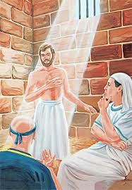
Ο Ιωσήφ στην Αίγυπτο
Οι έμποροι πούλησαν ως δούλο τον Ιωσήφ σε αξιωματούχο του Φαραώ, τον Πετεφρή.
Ο Ιωσήφ κερδίζει την εύνοια του Πετεφρή και γίνεται επιστάτης του.
Η γυναίκα του Πετεφρή τον κατηγορεί άδικα ότι θέλησε να την πλανέψει και ο Ιωσήφ καταλήγει στη φυλακή.
Εκεί κερδίζει την εύνοια του αρχιδεσμοφύλακα και αναλαμβάνει την ευθύνη των φυλακών.
Ο Ιωσήφ ερμηνεύει τα όνειρα δύο φυλακισμένων αυλικών.

Slide 4
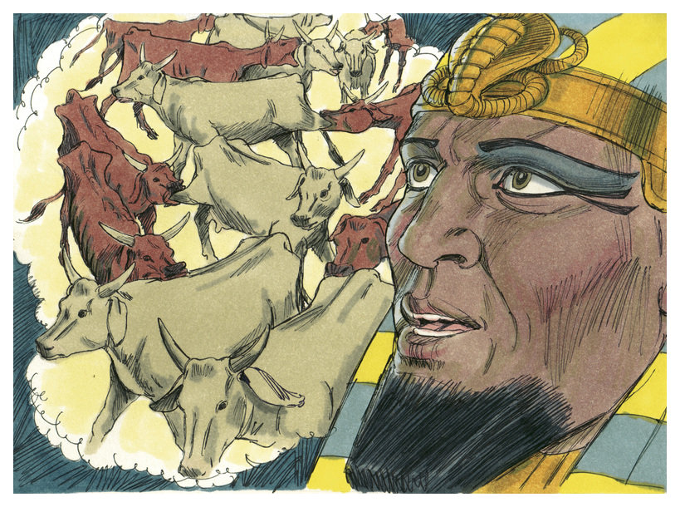
Ο Ιωσήφ κυβερνήτης της Αιγύπτου
Ο Φαραώ βλέπει όνειρο όπου 7 καχεκτικές αγελάδες κατασπάραξαν 7 παχιές και 7 καμένα στάχυα κατάπιαν 7 μεστωμένα στάχυα.
Ο Ιωσήφ ερμήνευσε με τη βοήθεια του Θεού το όνειρο του Φαραώ για τα ερχόμενα 7 χρόνια λοιμού (μετά από 7 χρόνια πλούσιας σοδειάς) και συμβούλευσε τον Φαραώ να φροντίσουν για αποθέματα.
Ο Φαραώ τον διορίζει κυβερνήτη της Αιγύπτου. Στα 7 «πλούσια» χρόνια Ο Ιωσήφ αποθήκευσε μεγάλες ποσότητες σιταριού και φρόντισε το κράτος με σύνεση.

Slide 5
Η οικογένεια ξανασμίγει.
Κατά τη διάρκεια του λοιμού τα αδέλφια του επισκέφτηκαν τον Ιωσήφ για να αγοράσουν σιτηρά. Ο Ιωσήφ τους αναγνωρίζει και τους καλεί (χρησιμοποιώντας σαν τέχνασμα ότι θα κρατήσει δούλο τον μικρός τους αδερφό Βενιαμίν) να μείνουν όλα τα αδέλφια και ο πατέρας τους μαζί στην Αίγυπτο, όπως και έγινε.
Οι απόγονοι της οικογένειας του Ιωσήφ, οι Ισραηλίτες, πολλαπλασιάστηκαν και πλήθηναν και έγιναν πολύ ισχυροί έτσι που όλη η Αίγυπτος γέμισε από αυτούς.

